Slide 1
电子设计培训2
-----温度测量放大器

Slide 2
设计内容及要求
温度测量采用铂热电阻（PT100）测量，将0ºC ~70ºC的温度进行测量与放大，转化为0-3V的电压信号输出。具体要求：
1、能对0℃--70℃的温度进行检测，放大转换为0—3V电压输出，测量误差±1℃（设铂热电阻Rt=100(1+At),其中A=3.9684X10-3/ ℃）。
2、温度低于10℃时红灯亮, 室内温度高于25℃时黄灯亮, 室内温度在10℃---25℃范围内绿灯亮。

Slide 3
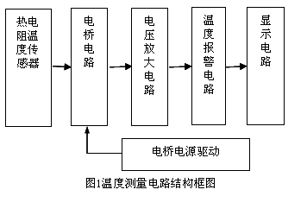
总体设计

Slide 4
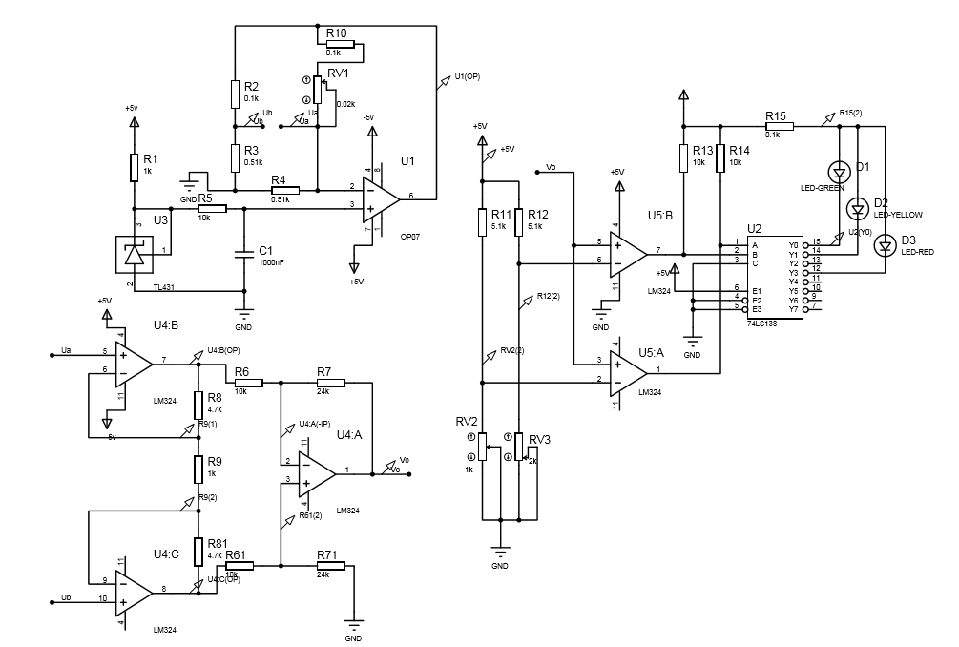

Slide 5
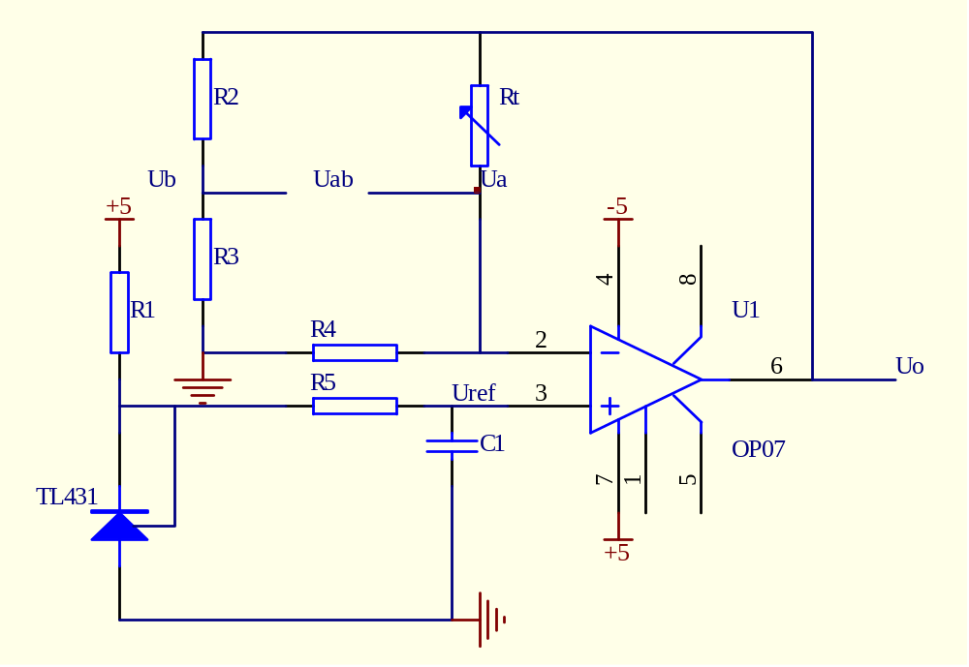
2、具体电路设计
电桥及电源驱动电路设计

Slide 6
TL431
德州仪器公司（TI ）生产的TL431是一个有良好的热稳定性能的三端可调分流基准源。他的输出电压用两个电阻就可以任意的设置到从Verf（2.5V）到36V范围内的任何值。该器件的典型动态阻抗为0.2Ω，在很多应用中用它代替齐纳二极管，例如，数字电压表，运放电路，可调压电源，开关电源等。
三端可调分流基准源
可编程输出电压:2.5V~36V
电压参考误差：±0.4% ，典型值@25℃（TL431B）
低动态输出阻抗:0.22Ω(典型值)
输出电流1.0--100毫安。
最大输入电压为37V
最大工作电流150mA
内基准电压为2.5V
输出电压范围为2.5~36V

Slide 7
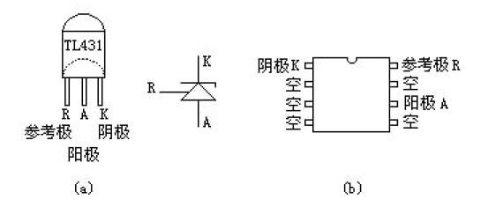

Slide 8
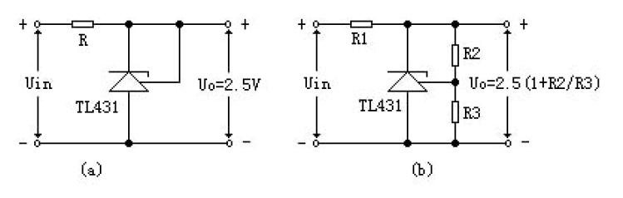

Slide 9
取R4=R3，R2=Rt0，Rt=Rt0+ΔRt
则电桥电路的输出电压Uab两端的电压为:
Uab=-Uref ·ΔRt / ( R2+R3 )

Slide 10
电压放大电路设计
取R3、R4等于0.51K，R2、Rt0等于100欧姆，又Uerf=2.5V
则 Uab=-4.2 X10⁻³ XΔRt
当温度他t=0°C时ΔRt=0，Uab=0V
t=70°C时ΔRt=27.8欧 Uab=-0.1168V
因此，放大器所需的放大倍数为：
A=3/0.1168=25

Slide 11
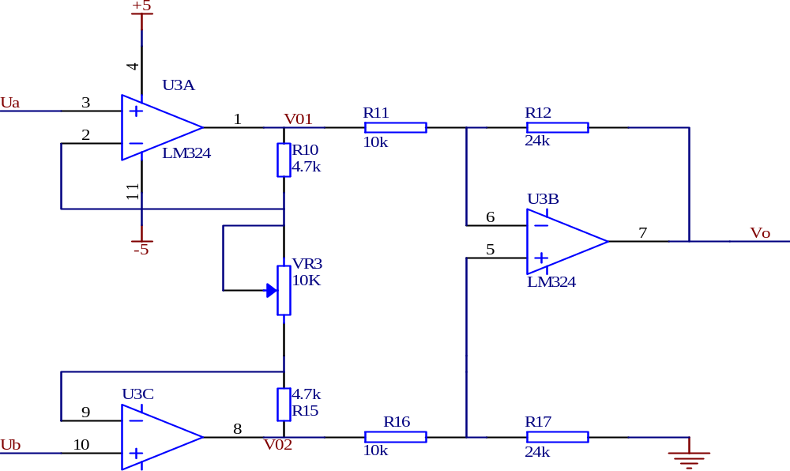
图3 放大器电路
A= (1+2R10/ VR3) · R12/R11=A1 X A2
可取R8=4.7K，VR3=10K，
取 R12=24K，R11=10K A2=2.4

Slide 12
